Slide 1

淄博职业学院
Python3
语音识别应用
班级: 计算机应用技术四班
学生: 赵腾
导师: 张静

Slide 2
VOICE
MEMEV2.0
功能展示:
1. - 语音翻译( 简体中文 -> 英语 )
2. - 文字翻译( 自动识别 -> 5个语种 )
3. - 语音播报( 中文 – 英语 )

Slide 3
需要人工智能技术:
01
语音识别
目的：将录音转为字符串
程序核心模块1
02
文本翻译
目的：翻译到不同国家的语言
程序核心模块2
03
语音合成
目的：字符串转音频
程序核心模块3
04
开通人工智能服务
选好服务商
开通所需API服务，密码验证
仔细阅读官方文档
下载SDK文档使用

Slide 4
语音识别原理( 个人粗浅的理解 )
01
音频分解成为25ms/帧率
02
多个帧率组合,识别成状态
所为帧率，其实就是每隔25ms分隔的音频时长
帧率识别成状态这点很难，对算法公式要求很高
所谓状态: 其实是帧率识别的特征码，也可以理解为比音素更小的单位
03
多个状态组合与音素对比
04
组合结果与音素对比
音素: 单词的发音，汉字的发音，都是由，音素组合而成。
汉语音素合集：全部声母，韵母的发音作为音素集
对比结果形成汉字/单词

Slide 5
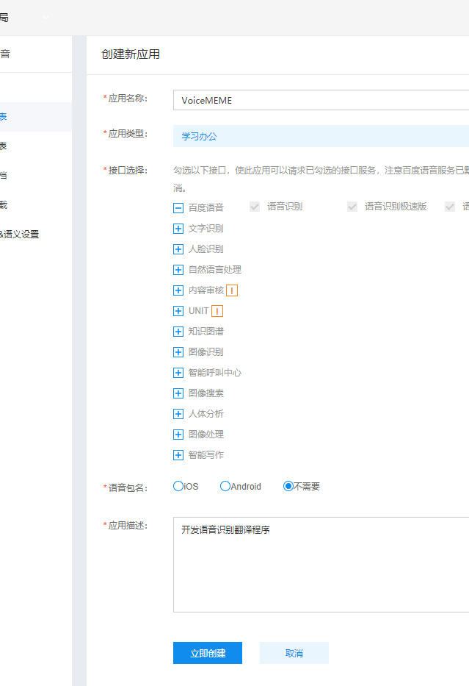
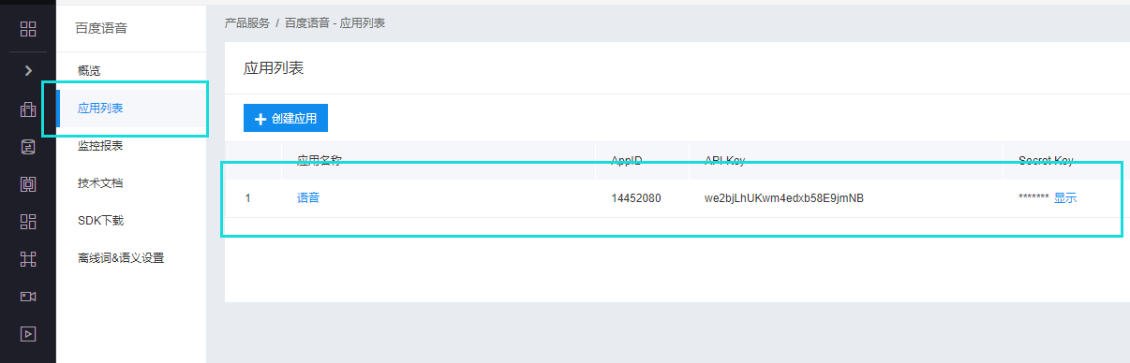
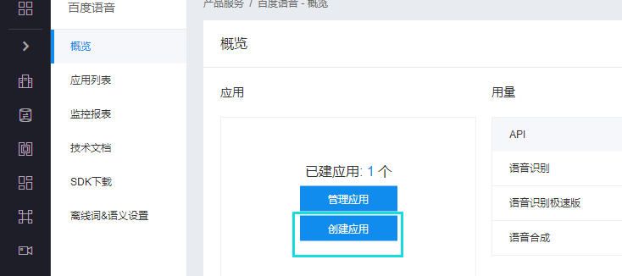
开通人工智能服务
1. 调用百度人工智能服务api
2. 访问产品链接: https://console.bce.baidu.com/ai/#/ai/speech/overview/index
3. 创建人工智能API接口
步骤 非常简单的

Slide 6

调用人工智能API要求分析
1. 语音识别
音频格式要求pcm,16000采样率,16bits位深
接受音频二进制流,这个可以用os，rb模式打开
注意填写api密码
2. 文本翻译
长度控制在 6000 bytes以内（汉字约为2000个）
接受音频二进制流,这个可以用os，rb模式打开
Auto参数自动识别待翻译内容，可以翻译20多种语言
3. 语音合成
合成文本长度必须小于1024字节
可以改变语速spd，音调pit，vol音量，per发音人
只支持 – 中文 – 英文，生成pcm/wav音频格式
语音识别/语音合成官方文档: https://cloud.baidu.com/doc/SPEECH/index.html
文本翻译官方文档: http://api.fanyi.baidu.com/api/trans/product/apidoc

Slide 7
模块化思维逻辑构建
录制音频
使用pyaudio,wave模块
Pyaudio: 可以自动识别多种录入设备
Wave: 将录制的音频流生成wav音频
目的: 生成音频文件
1
4
文本翻译
使用语音识别SDK
SDK: 语音识别调用示例,参考引用函数
目的: 识别的中文翻译成英语
格式转换
使用ffmpeg命令,subprocess模块
ffmpeg: dos下流媒体处理命令行工具
subprocess: 后台执行cmd命令,设置ffmpeg环境
目的: 转换音频格式满足接口要求
2
5
语音合成
使用语音识别SDK,os模块
SDK: 语音识别调用示例,参考引用函数
参数: 发音者，语速，等…，os模块生成音频文件
目的: 字符串转换成音频文件,wav
VoiceMEME
V2.0
语音识别
使用语音识别SDK，OS模块
SDK: 语音识别调用示例,参考引用函数
OS: 以二进制模式引入待处理的音频文件
目的: 音频转字符串
3
6
播放音频
使用subprocess模块,ffmpeg命令
subrocess: 为后台执行ffmpeg命令
ffmpeg: 后台播放音频
目的: 后台播放音频
GitHub
https://github.com/ZTaer/VoiceMIMI

Slide 8
细节补充
3
无弹窗后台播放音频cmd命令
99%
ffplay -nodisp -autoexit 音频文件路径+文件名称
例如: ffplay -nodisp -autoexit e:test.wav
格式转换cmd命令
2
wav转pcm格式cmd命令:
ffmpeg -y -i a.wav -acodec pcm_s16le -f s16le -ac 1 -ar 16000 a.pcm
使用wait()函数:
等待ffmpeg在cmd后台执行完成( 音频转换完成后 )
75%
1
设置ffmpeg临时环境变量cmd命令
25%
set path=%path%;ffmpeg路径\bin文件夹;
例如: set path=%path%;f:ffmpeg\bin;

Slide 9
Thank You
人生苦短我用Python
查看完整源码请访问
GitHub
__OO7__

